Slide 1
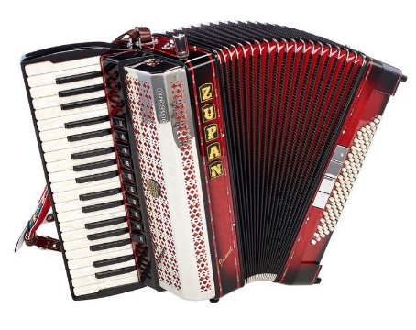
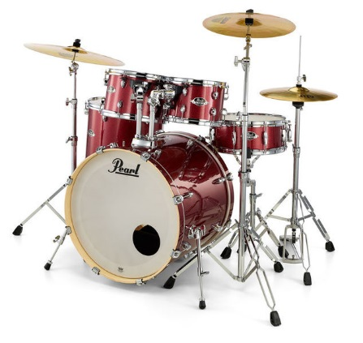
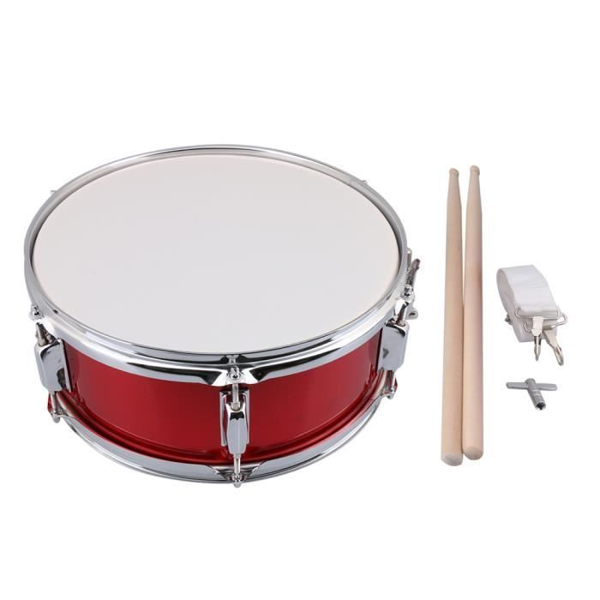
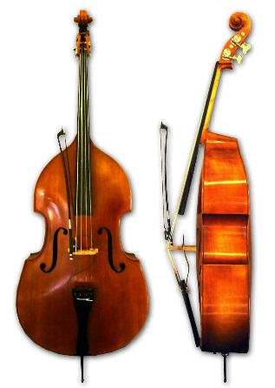
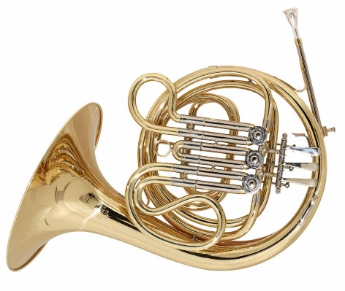
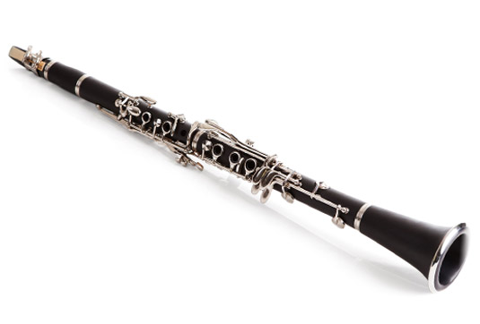
le vocabulaire des
instruments de musique
accordéon
accordéon
accordéon
batterie
batterie
batterie
tambour
tambour
tambour
clarinette
clarinette
clarinette
contrebasse
contrebasse
contrebasse
cors
cors
cors

Slide 2
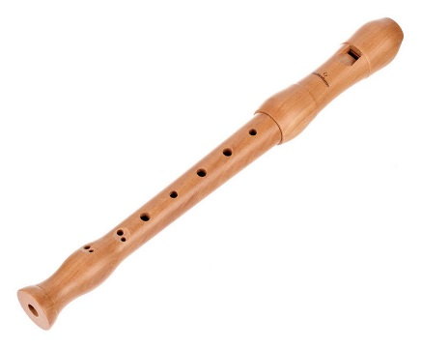
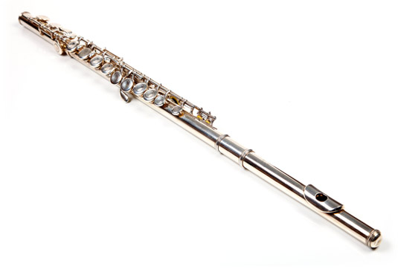
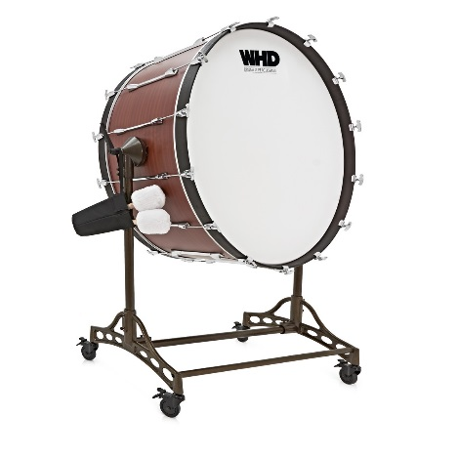
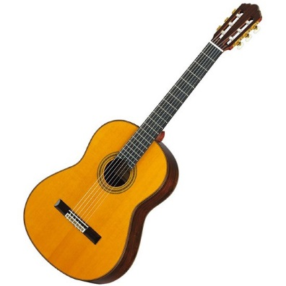
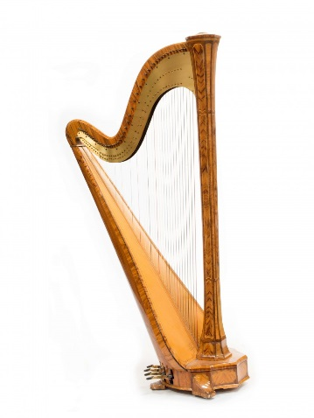
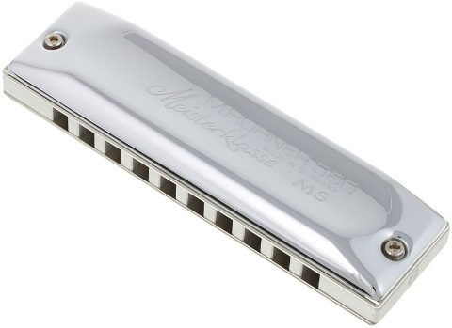
Flûte à bec
flûte à bec
flûte à bec
flûte traversière
flûte traversière
flûte traversière
grosse caisse
grosse caisse
grosse caisse
guitare
guitare
guitare
harmonica
harmonica
harmonica
harpe
harpe
harpe

Slide 3
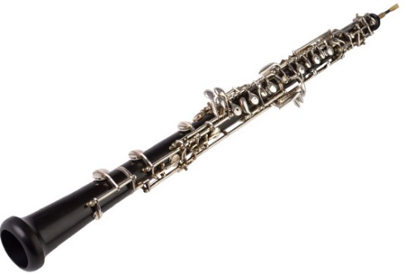
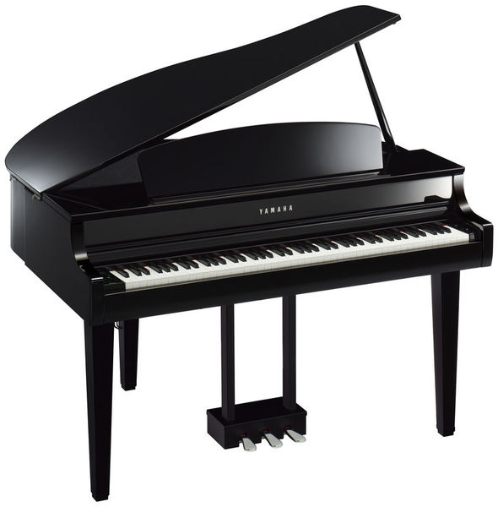
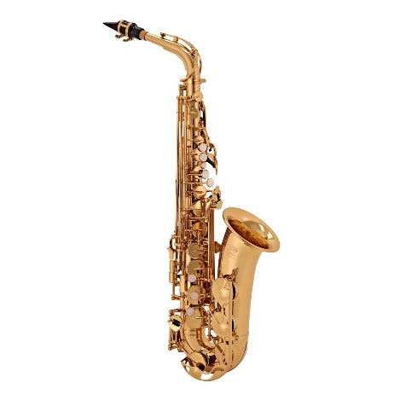
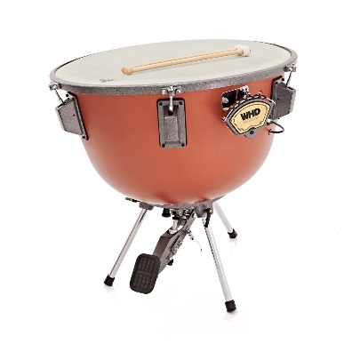
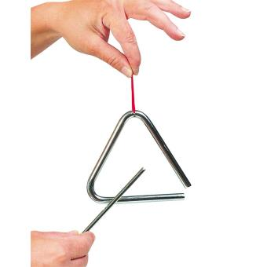
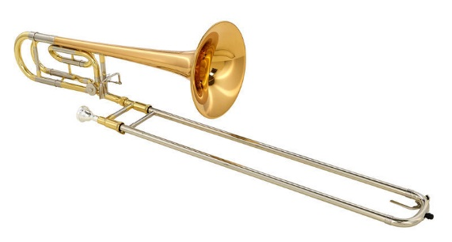
hautbois
hautbois
hautbois
piano
piano
piano
saxophone
saxophone
saxophone
timbale
timbale
timbale
triangle
triangle
triangle
trombone
trombone
trombone

Slide 4
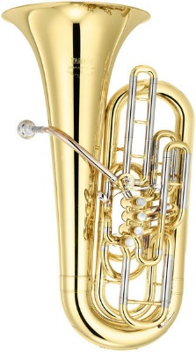
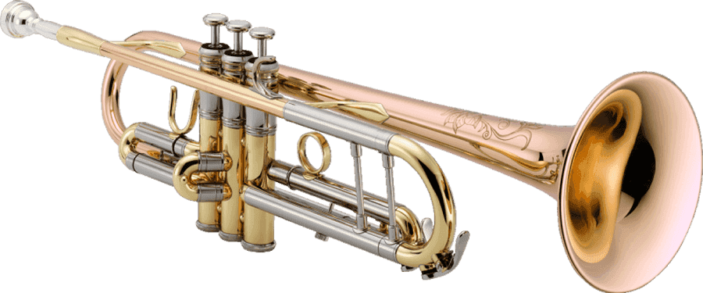
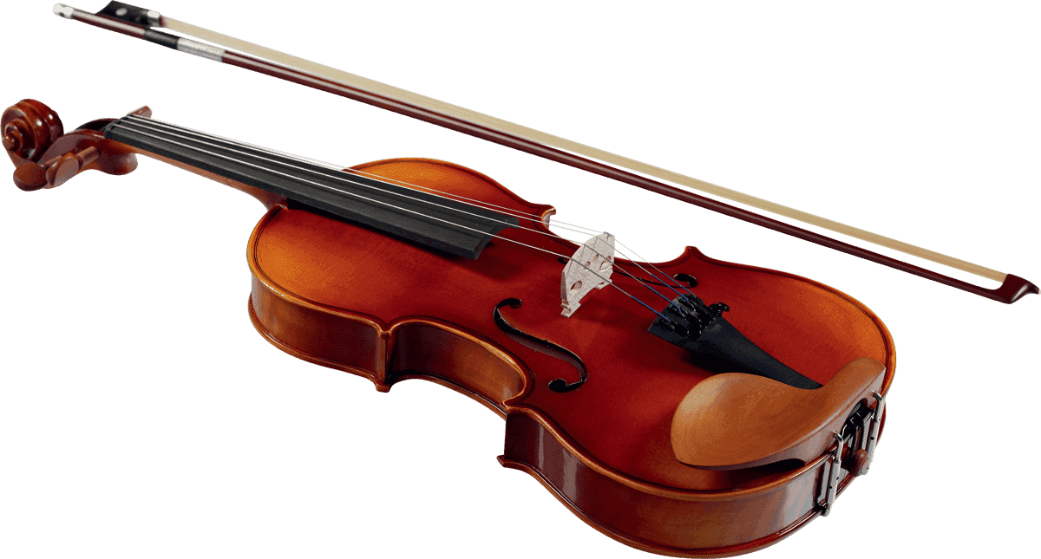
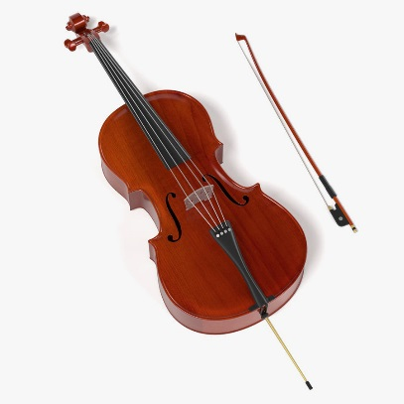
trompette
trompette
trompette
tuba
tuba
tuba
violon
violon
violon
violoncelle
violoncelle
violoncelle

